Slide 1
Релаксаційні процеси у полімерах

Slide 2
Основні поняття
Релаксація – перехід системы від нерівноважного до рівноважного стану в результаті рухливості кінетичних одиниць.
Типи кінетичних одиниць у полімерах: атоми, групи атомів, елементарні ланки, групи елементарних ланок, сегменти, макромолекули, групи макромолекул.
Приклади релаксаційних процесів: ориентація диполів під пливом електричного або магнітного поля (намагнічування, статичний електричний заряд), теплове розширення, деформація полимерів та ін.
Елементарний релаксаційний процес можна описати як:
де
ΔХ -відхилення деякої характеристики від її рівноважного значення в момент t,
⏐ΔХ₀⏐- величина відхилення значення характеристики від рівноважного в момент t=0,
τ - час релаксації, який характеризує швидкість релаксаційного процесу.

Slide 3

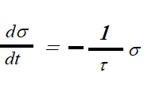




Загальні закономірності релаксації
Перехід будь-яких системи з нерівноважного стану до рівноважного - релаксація.
Для простих систем швидкість наближення що рівноваги пропорційна відхиленню від рівноважного стану
або
Швидкість переходу до ненапруженого стану пропорційна напруженню:
коефіцієнт пропорційності, залежний від структури і властивостей системи
напруження у зразку
швидкість релаксації напруження
або після інтегрування
якщо
то
таким чином, як час релаксації розглядаємо час, за який початкове напруження зменшилось у е раз.

Slide 4
Загальні закономірності релаксації
Отже швидкість релаксаціі тим більша, чим менше τ.
Чим більша теплова рухливість сегментів,тим меньше τ. Таким чином τ зменшується при зростанні температури.
У більш гнучких макромолекул полімера довжина кінетичного сегменту менша і меньший час релаксації τ за даної температури.
Змінюючи температуру і полярність полімера можна змінювати час релаксації.

Slide 5
Час релаксації .
Імовірність переходу від одного стану до іншого визначає час релаксації елементарного релаксаційного процесу.
де
або
U_{i} - енергія активації процесу,
K - константа Больцмана,
Т - температура.
B_{i} - коефіцієнт залежний від розміру кінетичної одиниці,
τ₀ ≈ 10⁻¹³ с - величина близька до періоду теплових коливань атомов
В полімерах існують кінетичні одиниці різної рухливості.
Кожен тип кинетичних одиниць які беруть участь у релаксаційних процесах в полімерах (атоми, групи атомів, елементарні ланки, групи елементарних ланок, сегменти, макромолекули, групи макромол) характеризується своїм часом релаксації, який залежить від температури.
Характерний час релаксації різних процесів:
Рухливість молекул в низькомолекулярних рідинах τ∼10⁻⁸ –10⁻¹⁰с.
Рухливість окремих груп атомів в макромолекулах τ∼10⁻⁸ –10⁻¹⁰с
Рухливість сегментів залежно від розміру і температури τ∼10 ⁻¹ –10 ¹⁰с

Slide 6
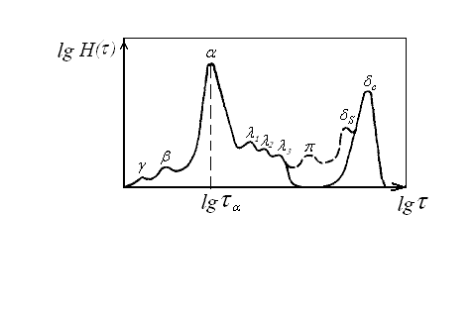
Спектр часів релаксації
Спектр часів релаксації (релаксаційний спектр ) –характеризує відносну кількість струкурних елементів системи з різним часом релаксації. Форма спектру залежить від виду і кількості структурних одиниць, які релаксують.
Типовий релаксаційних спектр полімеру за сталої температури (Т=const).
.
Н (τ) - відносний вміст релаксаторів , що мають дане значення часу τ.

Slide 7
Спектр часів релаксації
Основні релаксаційні переходи в полімерах:
α-перехід - процеси, зумовлені сегментальною рухливістю, U_{α}≈30-40кДж/моль;
β-перехід - процеси, зумовлені рухливістю малих ділянок ланцюга, U_{β}≈30кДж/моль;
γ-перехід - процеси, зумовлені рухливістю бічних груп, U_{γ}≈10-20кДж/моль;
λ_{і} - процеси, зумовлені рухливістю великих структурных елементів (макромолекул і їх груп).
U_{λ} ≈30-40кДж/моль, дорівнює енергії активациіїи в’язкої течії ;
π - процеси, пов’язані з руйнуванням фізичних зв’язків ( наприклад адгезійних між молекулами полімеру і частинками наповнювача);
δs - процеси, пов’язані з оберненим руйнуванням і рекомбінацією поперечних хімічних S-S зв’язків в сітчастих полімерах, зшитих сіркою.
δс - процеси, пов’язані з появою молекулярного руху внаслідок розриву хімічних зв’язків (хімічна релаксація);

Slide 8
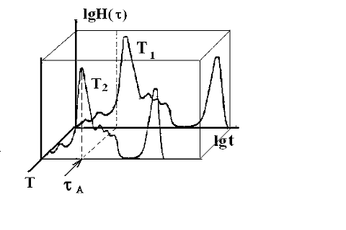
Вплив температури
Зміна температури призводить до зміни вигляду релаксаційного спектру. При збільшенні температури відбувається зсув максимумів у бік менших часів релаксації. Інтенсивність такого зсуву залежить від енергії активації елементарного релаксаційного процесу..
Умовою повноти протікання релаксаційного процесу є τ_{А} >τ
(Час зовнішнього впливу, який викликав процес τ_{А} має бути більшим,
ніж час релаксації τ)
За певних температур і часу зовнішнього впливу ця вимога не виконується і полімер буде знаходитись у нерівноважному стані.
Приклади: низькомолекулярні рідини в умовах швидких деформацій, процеси склування, деформація і течія полімерів, силікатне скло

Slide 9
Агрегатні стани полімерів
Речовина може знаходитись у трьох агрегатних станах, які відрізняються характером рухливості атомів або молекул і щільністю їх пакування:
твердому (щільне пакування, мала рухливість і відсутність поступального руху атомів або молекул, стала форма і об’єм);
рідкому (щільне пакування, висока рухливість і наявність поступального руху молекул і атомів, сталий об’єм, відсутність сталої форми);
газоподібному (велика рухдивість та великі відстані між атомами і молекулами, наявність їх поступального руху, відсутність сталих форми і об’єму.
Полімери перебувають лише у конденсованому (рідкому або твердому) стані оскільки їх практично неможливо перевести у газоподібний стан внаслідок значного перевищення їх температури кипіння над температурою розкладу.

Slide 10
Фазові стани полімерів
Розрізняють три структурні фазові стани речовини кристалічний (дальній порядок, у розташуванні молекул або атомів); аморфний (наявний ближній порядок на відстанях співмірних з розмірами молекул) і газоподібний .
Газоподібнний агрегатний і фазовий стани практично співпадають.
Аморфному фазовому стану можуть відповідати твердий (склоподібний) і рідкий (вище температури плавлення) агрегатні стани.
З термодинамічної точки зору фазою є сукупність гомогенних елементів гетерогенної системи, відділена від інших частин системи поверхнею розподілу, відрізняється від них складом і термодинамічними характеристиками.
З точки зору структури фази відрізняються порядком у взаємному розташуванні молекул.

Slide 11
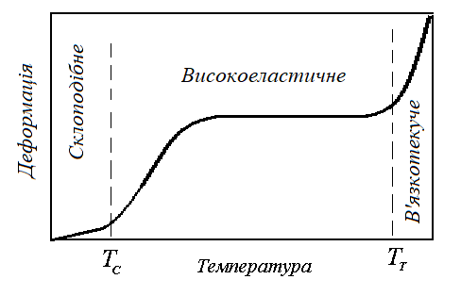
Фізичні (релаксаційні) стани полімерів
Полімери можуть знаходитись у двох фазових (аморфне і кристалічне) і трьох релаксаційних (фізичних) станах склоподібне, високоеластичне та в’язкотекуче).
Термомеханічна крива лінійного аморфного полімеру:
Т_{с} – температура склування,
Т_{т} – температура текучості
Особливості деформації полімеру у склоподібному стані
Деформація у склоподібному стані має пружний оборотний характер, її величина < 3-4%, розвивається швидко. Механізм деформування пов’язаний зі зміною міжмолекулярних та міжатомних відстаней аналогічно з деформацією низькомолекулярних твердих тіл.

Slide 12
Фізичні (релаксаційні) стани полімерів
Термомеханічна крива лінійного аморфного полімеру:
Особливості деформації полімера у високоеластичному стані
Деформація у високоеластичному стані оборотна, величина деформації складає десятки і сотні відсотків. Механізм деформування пов’язаний зі зміною форми макромолекул в результаті руху сегментів. Розвивається у часі.

Slide 13
Фізичні (релаксаційні) стани полімерів
Термомеханічна крива лінійного аморфного полімеру:
Особливості деформації полімера у в’язкотекучому стані
Деформація у в’язкотекучому стані необоротна. Розвиток необоротних деформацій пов’язаний зі рухом макромолекул як окремих кінетичних одиниць.
Необоротна деформація супроводжується також пружною та високоеластиною деформаціями.

